Slide 1
Asignatura: Introducción a la MGI
Tema: Medicina General Integral
Título: Historia de salud familiar.
Historia Clínica individual.
Dispensarización
Dra. Maite Sánchez Pérez
Especialista de 1er grado en Medicina General Integral
Profesora Auxiliar

Slide 2
Sumario:
Historia de salud familiar. Elementos Básicos.
La Historia Clínica individual. Generalidades.
Dispensarización: Concepto. Principios. Atributos que la caracterizan. Clasificación de las personas y familias según grupos dispensariales.

Slide 3
Objetivos:
Familiarizarse con los modelos de Historia de salud familiar e Historia Clínica individual, esenciales para recoger información obtenida en la entrevista médica y para evaluar el estado de salud individual y familiar.
Identificar la dispensarización como proceso elemental de evaluación del estado de salud de la población.

Slide 4
Historia de Salud Familiar
Modelo en el cual se vierte información esencial acerca de las personas y familias atendidas por un Equipo Básico de Salud (EBS).
Anverso:
Ubicación geográfica de la familia y cada uno de los moradores de la vivienda.
Características higiénicas de la vivienda.
Condiciones socioeconómicas de la familia.
Satisfacción de sus necesidades básicas.

Slide 5
Confección de HSF (Visita al hogar)
Presentación y solicitud de permiso para realizar la visita.
Cumplimiento de los principios de la ética médica.
Entrevista a los miembros de la familia que se hallen en la vivienda.
Situación de salud de los integrantes (nombre y apellidos, fecha de nacimiento, nivel de escolaridad, profesión u oficio, labor que realiza, grupo de dispensarización al que pertenece, factores de riesgo o enfermedades).

Slide 6
Confección de HSF (Visita al hogar) (cont.)
Condiciones socioeconómicas de la familia (cultura sanitaria, características psicosociales y satisfacción de las necesidades básicas).
Solicitar permiso a la familia para realizar una inspección ocular a la vivienda (características higiénicas (índice de hacinamiento y aislamiento de los habitantes, riesgo de accidentes, riesgo ambiental, condiciones estructurales).
Registrar los datos en el modelo de Historia de Salud Familiar.

Slide 7
Condiciones estructurales de la vivienda:
B: Sólida, puntal de 2,5 metros y más; elementos diferenciados, buen mantenimiento y
buena ventilación e iluminación.
R: Sólida, puntal de 2,5 metros y más; elementos diferenciados, buena ventilación e iluminación,
pero requiere reparación.
M: Insegura (grietas y/o apuntalamientos); puntal bajo sin clara separación entre los elementos,
con mala ventilación e iluminación.

Slide 8
Animales en la vivienda:
B: No hay animales, o los que hay no afectan la higiene (no incluye animales de corral).
R: Hay animales y se requieren medidas para evitar un problema higiénico.
M: Hay animales y constituyen un problema higiénico.

Slide 9
Cultura sanitaria:
B: Aceptan orientación médica y promoción que cumplen, Higiene personal y colectiva buena.
R: Aceptan parcialmente orientaciones, higiene personal y colectiva no es buena.
M: No aceptan consejos, higiene es deficiente.

Slide 10
Características Sico-Sociales:
B: Miembros en edad laboral trabajan o estudian, los niños estudian, relaciones armónicas familiares y con los vecinos
R: Algún miembro no estudia o trabaja, tienen conflictos con vecinos por patrones inadecuados y no participa en tareas sociales
M: Se agrega a lo anterior actividades delictivas y no relaciones organizaciones de masas

Slide 11
Satisfacción de las Necesidades Básicas (NB):
Tener en cuenta las entradas económicas y su uso en las NB.
B: Satisfacen las necesidades de alimentación, recreación, instrucción y garantizar la higiene personal y ambiental
R: No satisfacen alguna NB o parcialmente
M: Presentan serias dificultades en alguna NB

Slide 12
Hacinamiento:
B: Cuando menor o igual a 2, existe sala y comedor y tiene posibilidades aislamiento de adolescentes y adultos de distinto sexo
R: Índice igual anterior y no hay posibilidades de aislamiento
M: Índice mayor de 2 y carece de sala y comedor y no hay posibilidades de aislamiento.

Slide 13
Condiciones del medio ambiente:
B: No hay agente agresor, o de estarlo, no origina afectaciones a la salud.
R: Presencia de agentes agresores y originan afectaciones a la salud que pueden eliminarse
con relativa facilidad.
M: Presencia de agentes agresores, y originan afecciones a la salud graves que no pueden
eliminarse fácilmente.

Slide 14
Historia Clínica Individual

Slide 15
Datos Generales de la Historia Clínica
1) Datos de identidad personal:
a) Nombre y Apellidos.
b) Edad
c) Sexo
d) Color de la piel
e) Ocupación
f) Estado civil
g) Dirección particular
h) Grupo sanguíneo

Slide 16
2) Motivo de Consulta (M.C)
Ejemplos de motivo de consulta frecuentes en nuestro medio:
Dolor de cabeza.
Diarrea.
Dolor en el pecho.
Vómitos de sangre.
Fiebre.
Diarrea con sangre.
Calambres.

Slide 17
DISPENSARIZACIÓN
Es un proceso organizado, continuo y dinámico, que permite la evaluación e intervención planificada y programada, liderado y coordinado por el equipo básico de salud, sobre la situación de salud de personas y familias.

Slide 18
MOMENTOS DEL PROCESO DE DISPENSARIZACION
REGISTRO
EVALUACION
PERIODICA DEL
ESTADO DE
SALUD
INTERVENCION
CONTINUADA

Slide 19
Grupos dispensariales establecidos:
Grupo I. Personas Supuestamente Sanas
Grupo II. Personas con Riesgos
Grupo III. Personas Enfermas
Grupo IV. Personas con discapacidades o
minusvalía

Slide 20
Orientación del Seminario
Objetivos generales de tema:
Interpretar el trabajo de la Medicina General Integral y describir su evolución histórica.
Identificar los aspectos más relevantes en la formación académica del especialista en Medicina General Integral, sus principales funciones y las normas éticas de su actuación profesional.
Caracterizar los aspectos fundamentales del Programa de trabajo del médico y enfermera de la familia.

Slide 21
Exposición por equipos:
Evolución histórica de la Medicina General Integral
Programa de Trabajo del Médico y la Enfermera de la Familia.
Código de Honor del Médico y la Enfermera de la Familia.
La especialidad de Medicina General Integral. Formación académica del especialista en el área de salud. Perfil del egresado.
Funciones del especialista de Medicina General Integral: atención médica, docente- educativa, investigativa y gerencial. Impacto social.

Slide 22
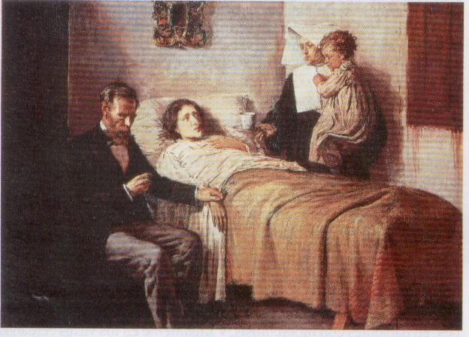
El Médico familiar (Pablo Picasso, 1897)

